Slide 1
SISTEMA DE INFORMACIÓN INTERACTIVO PARA LA PIZZERÍA “DIVINO SAPORI”
PROYECTO FINAL
Materia: SIS 3651 – Diseño de Sistemas I
Noelia Choque Irahola
Lexer Lazcano Ballesteros
Juan Quiñones Rueda
Jenny Ugarte Torrez

Slide 2
INTRODUCCIÓN
Hoy en día los sistemas de información proporcionan la comunicación y el poder de análisis que muchas empresas e instituciones requieren para llevar acabo el comercio y administrar en los negocios o servicios a una escala global.
Los negocios de comida rápida deberían contar con un sistema de información para las utilidades de las distintas secciones de servicios y la manera de manejar el seguimiento de control de los mismos; para tal efecto el presente proyecto tiene el propósito de apoyar y conyugar las operaciones cotidianas de la pizzería DIVINO SAPORI.
Esto se logrará mediante el sistema de información que puede administrar el negocio en sus distintas áreas (cocina, caja, mesa) para la preparación de su pizza, también el menú predeterminado y menú creativo.

Slide 3
FORMULACION DEL PROBLEMA
¿Cómo optimizar la administración general, tratado hacía los clientes y mejorar la experiencia de la pizzería “DIVINO SAPORI”?

Slide 4
OBJETIVOS
OBJETIVO GENERAL
Desarrollar un sistema de información interactivo para la PIZZERIA “DIVINO SAPORI”
OBJETIVOS ESPECIFICOS
Diseñar y crear interfaces para tener a disposición los 2 menús iniciales (Menú predeterminado y Menú Hazlo tú mismo).
Generar una plataforma de entorno web para lograr el ingreso de los usuarios hacía el sistema por cualquier medio de su conveniencia.
Crear una Base de Datos funcional para la PIZZERIA “DIVINO SAPORI”, donde podrá manipular y mantener sus datos correctamente actualizados.
Desarrollar los subsistemas importantes para los empleados de la PIZZERIA “DIVINO SAPORI”, con la finalidad de hacer pruebas.

Slide 5
DETERMINACIÓN DE REQUISITOS

Slide 6
MODELO DE CASOS DE USO DEL NEGOCIO

Slide 7
DIAGRAMA DE ACTIVIDADES

Slide 8
MODELO DE DOMINIO

Slide 9
REQUISITOS FUNCIONALES
Controlar insumos para no fallar en la eficiencia del negocio.
Registrar empleados antes de empezar, para que cada uno tenga su acceso respectivo.
Registrar al Usuario para sus respectivos datos en el pedido.
Realizar las ventas respectivas de Pizzas al cliente.
Un contador del precio que se va sumando a medida que el cliente modifica o aumenta su pedido antes de finalizar la compra.
Reportes de ventas de cada cajero
Generación de descuento por promoción o caso especial para el cliente.
Datos de contacto y dirección del Negocio.
Descripción de cada ventana antes de ingresar o realizar alguna acción.
Genera un detalle de venta de un pedido tanto para el cajero como para el cocinero, para su debida preparación

Slide 10
REQUISITOS NO FUNCIONALES
Al ser un Sistema completamente interactivo, este debe ser amigable para cualquier usuario.
El Sistema debe estar disponible a todas horas y para todos los usuarios.
El Sistema debe ser confiable refiriéndose a que ninguno de sus datos debe ser compartido sin autorización.
El Sistema debe ser eficiente es decir que toda funcionalidad del sistema y transacción de negocio debe responder al usuario en un tiempo mínimo.
El Sistema debe tener seguridad lógica y de datos con ello se dice que Los permisos de acceso al sistema podrán ser cambiados solamente por el administrador de acceso a datos (Supervisor).
El Sistema debe proporcionar mensajes de error que sean informativos y orientados a usuario final.

Slide 11
ANÁLISIS

Slide 12
DIAGRAMA DE PAQUETES

Slide 13
DIAGRAMA DE CASOS DE USO DEL SISTEMA

Slide 14
DIAGRAMA DE CLASES ANÁLISIS

Slide 15
DISEÑO

Slide 16
DIAGRAMA DE SECUENCIAS
REALIZAR PEDIDO

Slide 17
DIAGRAMA DE SECUENCIAS
REGISTRAR PEDIDO

Slide 18
DIAGRAMA DE SECUENCIAS
CONTROL DE INSUMOS

Slide 19
DIAGRAMA DE SECUENCIAS
GENERAR REPORTE DE VENTAS

Slide 20
IMPLEMENTACIÓN

Slide 21
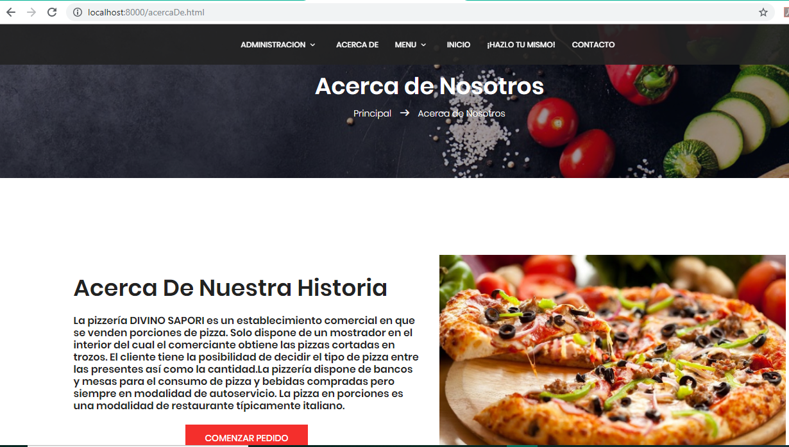
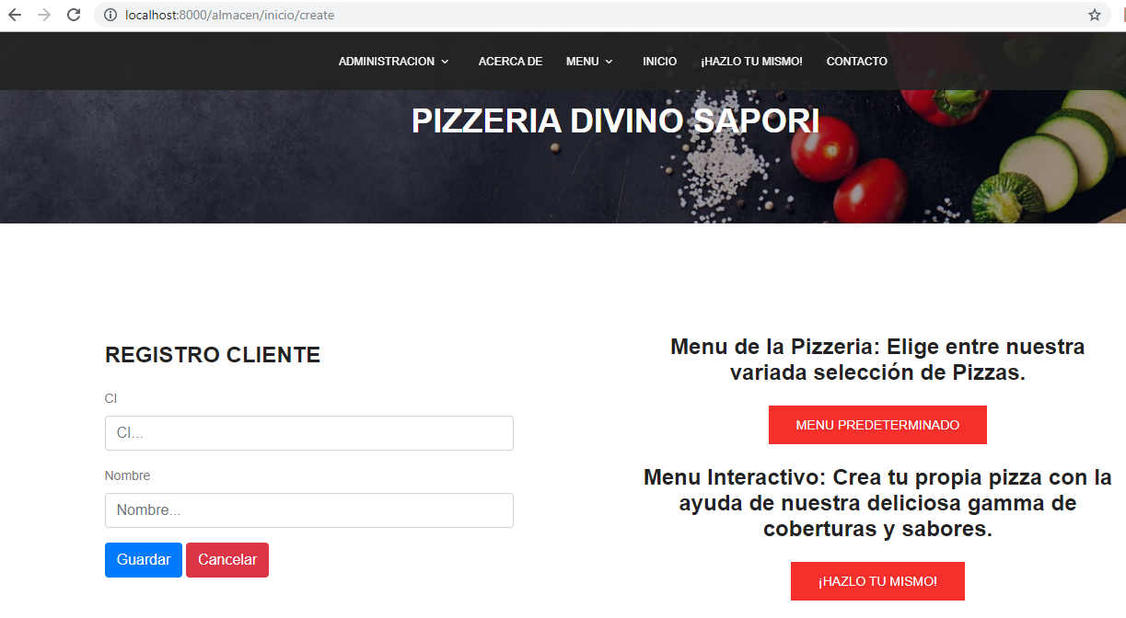
INTERFACES DE USUARIO
INTERFAZ DE INICIO DEL USUARIO
INTERFAZ DE REGISTRO DEL CLIENTE

Slide 22
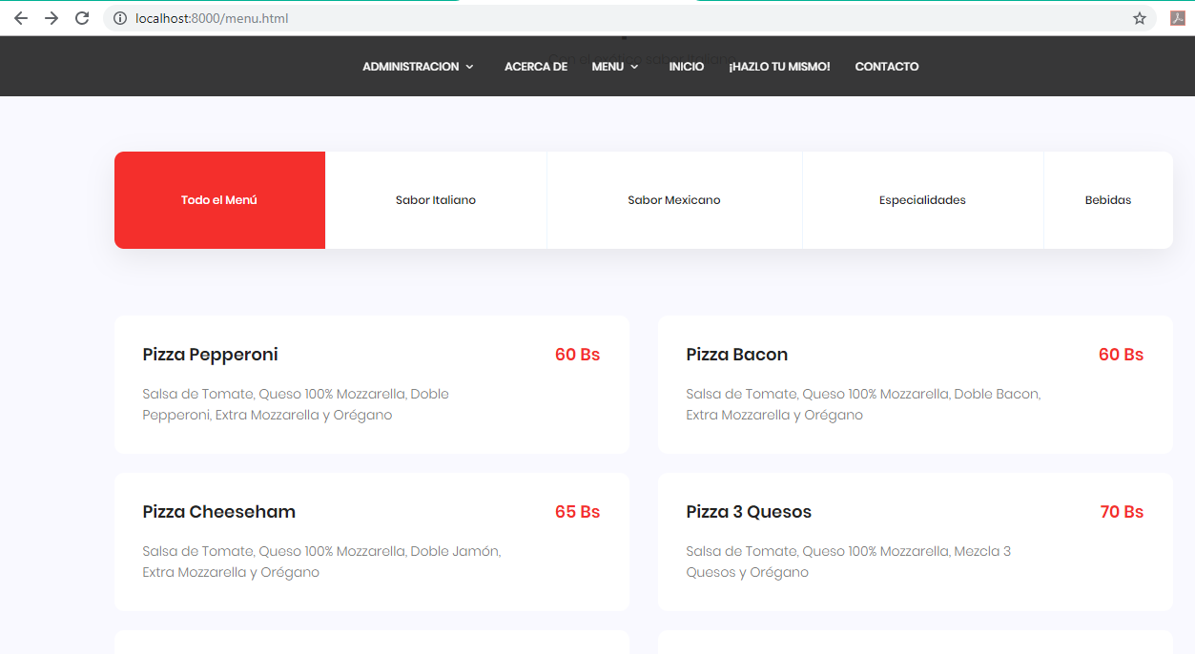
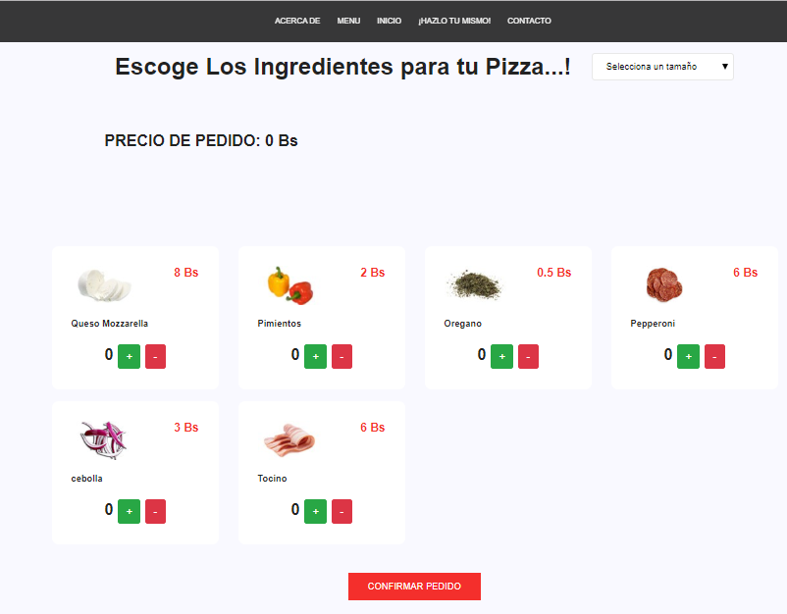
INTERFACES DE USUARIO
INTERFAZ MENU PREDETERMINADO
INTERFAZ DE MENU INTERACTIVO

Slide 23
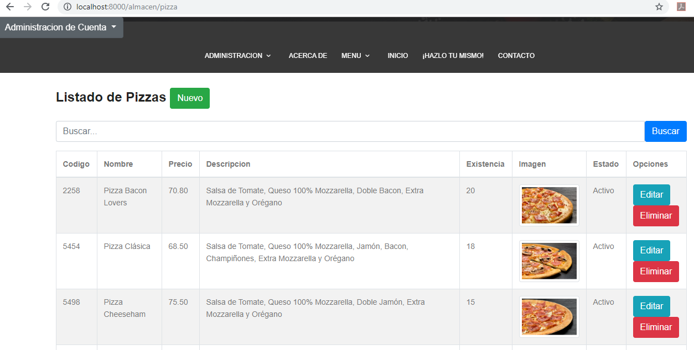
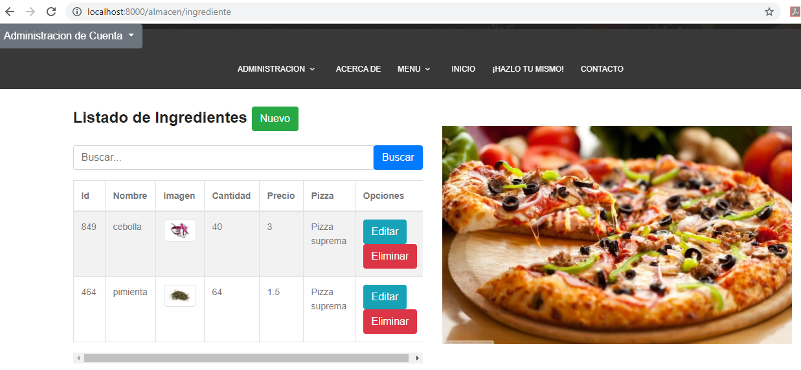
INTERFACES DE USUARIO
INTERFAZ DE ADMINISTRACION DE PIZZAS
INTERFAZ DE ADMINISTRACION DE INGREDIENTES

Slide 24
DIAGRAMA DE COMPONENTES

Slide 25
DIAGRAMA DE DESPLIEGUE

Slide 26
CONCLUSIONES Y RECOMENDACIONES

Slide 27
CONCLUSIONES
Se logró diseñar y crear interfaces para tener a disposición los 2 menús iniciales (Menú predeterminado y Menú Hazlo tú mismo).
Se consiguió generar una plataforma de entorno web para lograr el ingreso de los usuarios hacía el sistema, pero solo para dispositivos de escritorio.
Durante el desarrollo del software conseguimos crear una Base de Datos funcional para la PIZZERIA “DIVINO SAPORI”, donde podrá manipular y mantener sus datos correctamente actualizados.
En conclusión y para finalizar el proceso de desarrollo alcanzamos el objetivo principal de desarrollar un sistema de información interactivo para la PIZZERIA “DIVINO SAPORI”

